Slide 1

Sinh học 10
Chủ đề 6. Trao đổi chất và
chuyển hóa năng lượng ở tế bào
Bài 9: Trao đổi chất
qua màng sinh chất

Slide 2



Slide 3

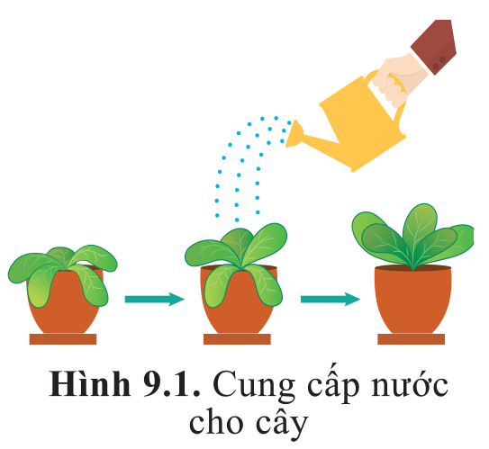

Mô tả sự thay đổi hình thái của cây khi tưới nước. Em hãy giải thích sự thay đổi đó.
Điều gì sẽ xảy ra khi nhỏ một vài giọt nước hoa/ dầu gió ra bàn. Vì sao điều đó xảy ra?

Slide 4
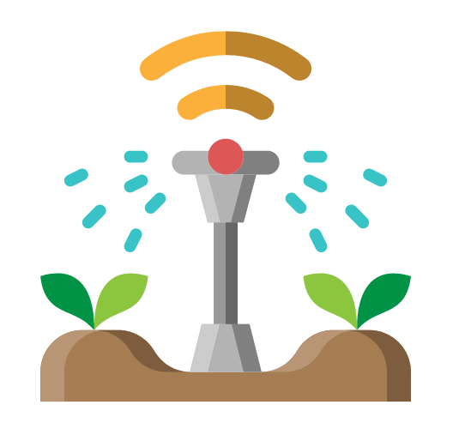
Khi tưới nước, cây trở nên tươi và cứng cáp hơn vì nước rất cần thiết cho sự sinh trưởng, phát triển của cây. Nước được xem là chất xúc tác để giúp cây hấp thụ dinh dưỡng, các vi chất dinh dưỡng từ trong lòng đất một cách tốt nhất.
Khi nhỏ một giọt nước hoa hay dầu gió ra bàn, mùi nước hoa (dầu gió) sẽ lan tỏa khắp phòng do hiện tượng khuếch tán trong không khí.

Slide 5


Slide 6

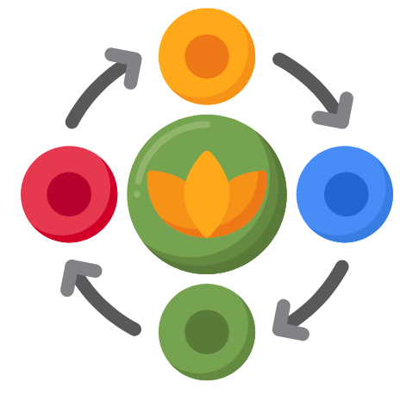
I. Khái niệm trao đổi chất ở tế bào
Đọc thông tin mục I (SGK tr.55) để tìm hiểu khái niệm trao đổi chất ở tế bào.
Trao đổi chất ở tế bào là tập hợp các phản ứng hoá học diễn ra trong tế bào và sự trao đổi các chất giữa tế bào với môi trường.
Tập hợp các phản ứng hoá học là sự chuyển hoá vật chất.
Trao đổi chất giữa tế bào với môi trường là trao đổi chất qua màng.
Hai hình thức trao đổi chất qua màng: vận chuyển thụ động và vận chuyển chủ động.

Slide 7
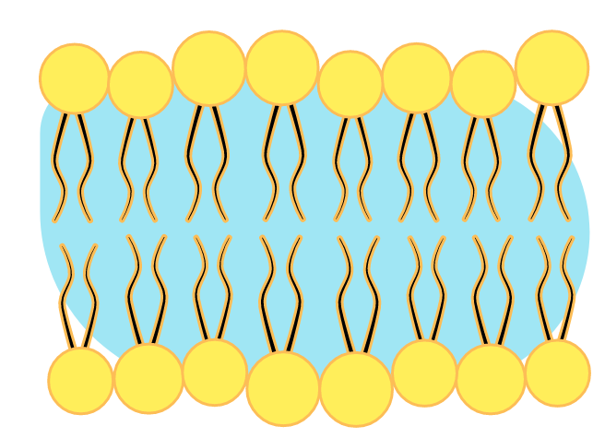
Kể tên các chất mà tế bào lông hút của rễ cây trao đổi với môi trường.

Slide 8
II. Sự vận chuyển thụ động qua màng sinh chất
1. Sự khuếch tán
Thí nghiệm 1: Nhỏ vài giọt nước hoa/ dầu gió và yêu cầu HS ở các bàn khác nhau giải thích vì sao ở các bàn đó cũng có thể ngửi thấy mùi.
Thí nghiệm 2: Lấy lọ mực màu và một cốc nước lọc, yêu cầu HS dự đoán điều gì xảy ra khi nhỏ vài giọt mực vào cốc nước. Giải thích tại sao.

Slide 9
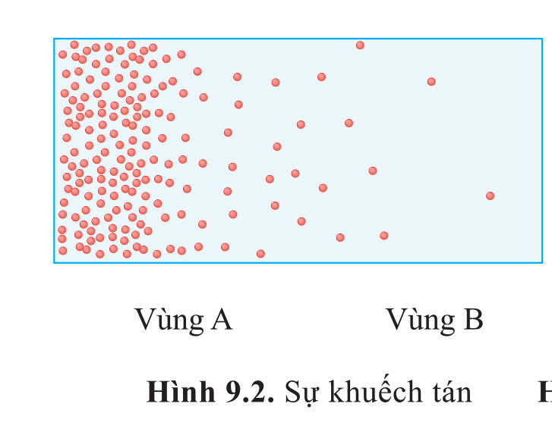
Quan sát hình 9.2 SGK và cho biết: Nồng độ phân tử ở vùng A so với vùng B. Các phân tử di chuyển theo hướng nào? Vì sao? Nêu khái niệm khuếch tán.

Slide 10
Nồng độ ở vùng A nhiều hơn vùng B.
Các phân tử sẽ di chuyển từ vùng có nhiều phân từ đến vùng có ít phân tử hơn (theo chiều gradient nồng độ), tức là từ vùng A sang vùng B.
Sự khuếch tán diễn ra theo chiều gradient nồng độ (sự chênh lệch nồng độ của một chất giữa hai vùng gọi là gradient nồng độ).

Slide 11

Cân bằng
động là gì?
Sự khuếch tán diễn ra trong môi trường lỏng và khí. Khi các phân tử phân bố đồng đều trong môi trường, sự khuếch tán đạt đến cân bằng. Ở trạng thái cân bằng này, các phân tử vẫn di chuyển nhưng theo hai chiều như nhau nên gọi là cân bằng động.

Slide 12
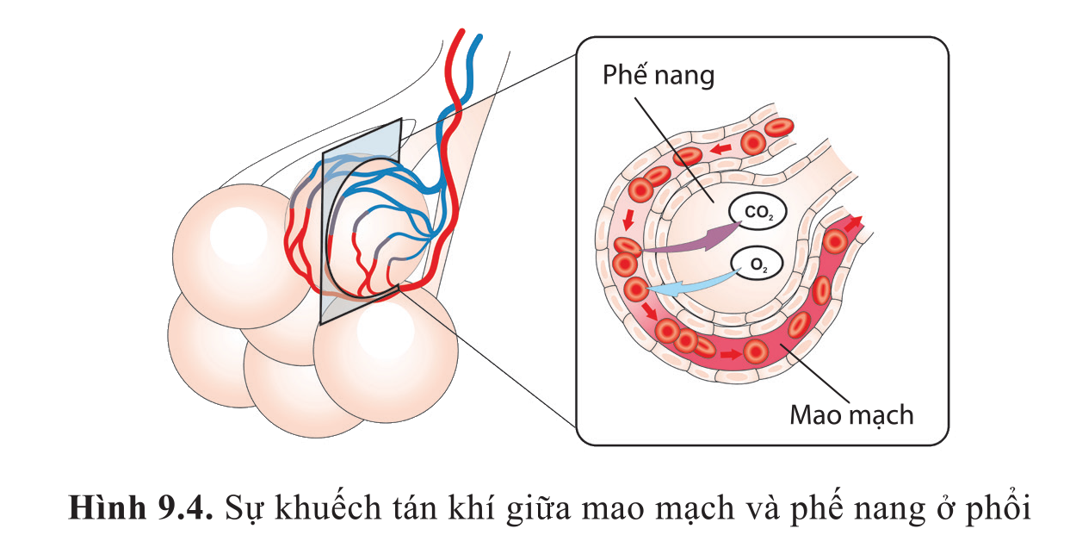
Quan sát hình 9.4 SGK và giải thích sự khuếch tán khí O₂ và CO₂ ở phổi.
Sự khuếch tán xảy ra khi có sự chênh lệch nồng độ một chất giữa hai vùng, các phân tử sẽ di chuyển từ nơi có nồng độ cao đến nơi có nồng độ thấp.
Sự khuếch tán CO₂ và O₂ ở phế nang của phổi diễn ra đồng thời. Máu đưa khí CO₂ từ các cơ quan đến phế nang ở phổi rồi trao đổi lấy O₂ để đưa đến các cơ quan.

Slide 13
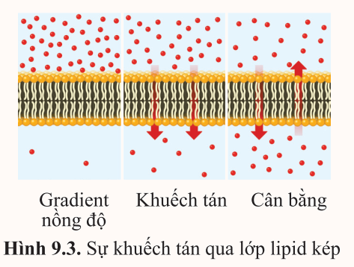
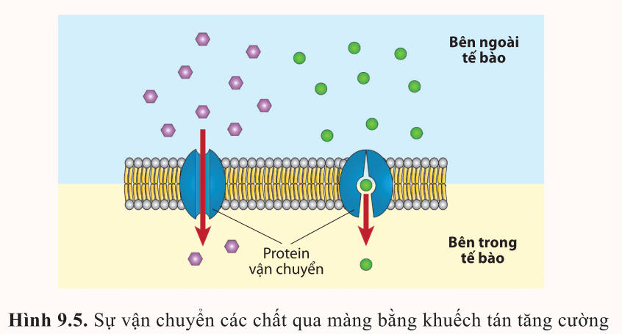
Dựa vào hình 9.3 và 9.5 SGK, cho biết đặc điểm chung giữa khuếch tán đơn giản và khuếch tán tăng cường.

Slide 14
Trả lời:
Những phân tử có thể đi qua lớp lipid kép như: các chất khí, các phân tử kị nước (hormone steroid, vitamin tan trong lipid,...).
Những phân tử ưa nước (đường, amino acid) đi qua lớp lipid với tốc độ rất thấp, còn các ion hầu như không đi qua được nên chúng cần có protein vận chuyển. Đây là hình thức khuếch tán tăng cường.

Slide 15
Nếu gradient nồng độ tăng thì tốc độ khuếch tán sẽ thay đổi như thế nào?
Nếu gradien nồng độ tăng tức là sự chênh lệch nồng độ giữa hai vùng tăng, vậy tốc độ khuếch tán sẽ tăng theo để đạt trạng thái cân bằng nhanh nhất.

Slide 16
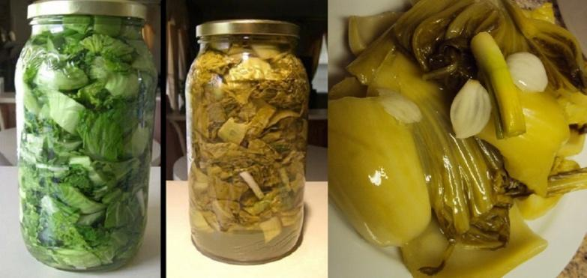
2. Sự thẩm thấu
Mô tả hiện tượng muối dưa cải.

Slide 17
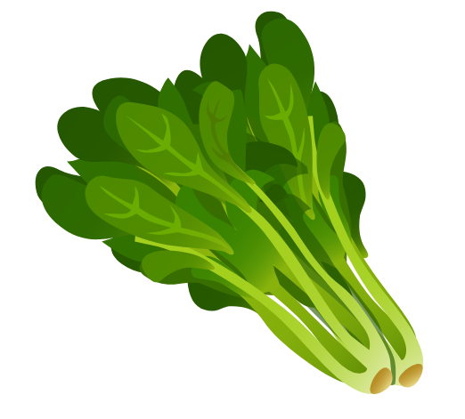
Sau khi cho cải vào lọ và cho muối vào, tại sao trong lọ có nước?
Tại sao rau cải mặn?
Tại sao ban đầu lọ đầy cải, sau một thời gian ngắn chỉ còn lại khoảng nửa lọ?

Slide 18
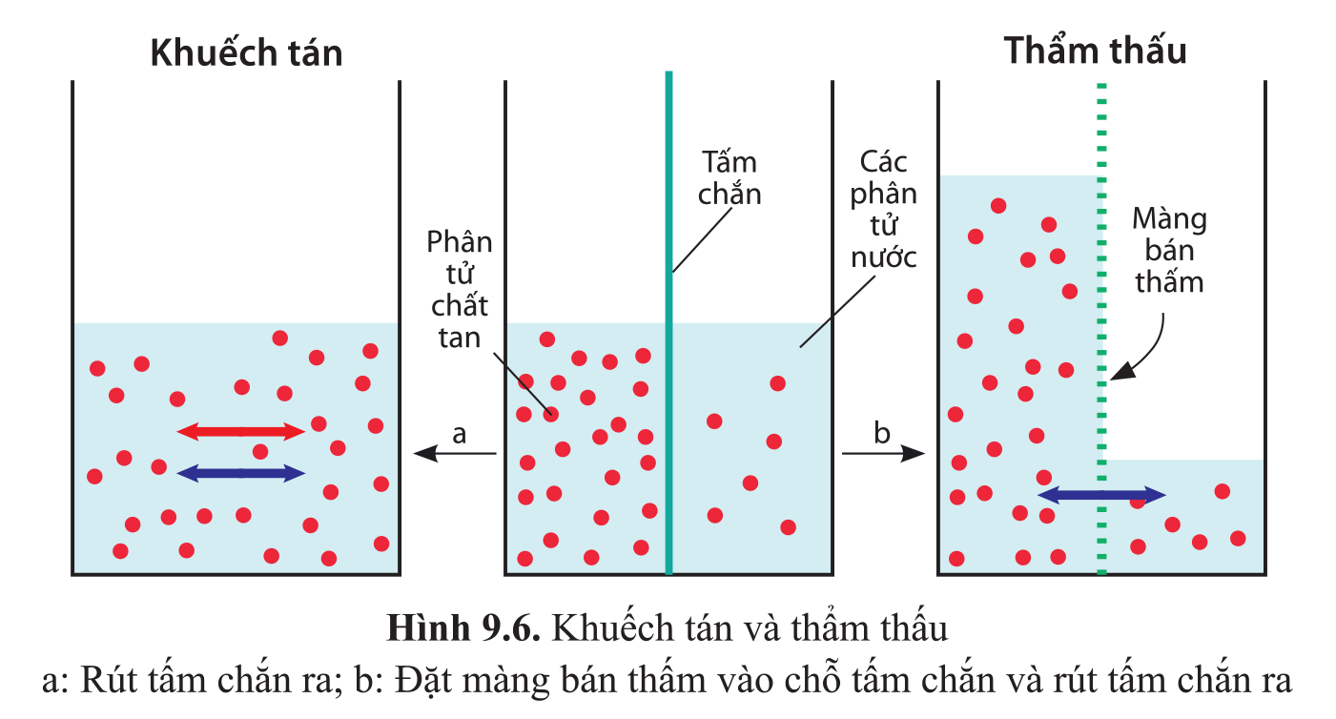
Quan sát hình 9.6 SGK và trả lời câu hỏi: Các phân tử nước và chất tan dị chuyển như thế nào qua màng bán thấm? Thế nào là thẩm thấu?
Là sự di chuyển của các phân tử nước qua màng bán thấm (ví dụ màng sinh chất) ngăn cách giữa hai vùng có nồng độ chất tan khác nhau.
Vùng có nhiều phân tử nước (nồng độ chất tan thấp) được gọi là vùng có thế nước cao, vùng có ít phân tử nước hơn (nồng độ chất tan cao) là vùng có thế nước thấp.

Slide 19
Khi tế bào ở trong các dung dịch có nồng độ khác nhau, các phân tử nước sẽ di chuyển qua màng theo 3 trường hợp:
Dung dịch có nồng độ chất tan bằng nồng độ chất tan trong tế bào là dung dịch đẳng trương; các phân tử nước di chuyển ở trạng thái
cân bằng.
Dung dịch có nồng độ chất tan nhỏ hơn bên trong tế bào là dung dịch nhược trương; các phân tử nước thẩm thấu vào trong tế bào;
Dung dịch có nồng độ chất tan lớn hơn là dung dịch ưu trương và nước thẩm thấu ra ngoài tế bào.
Khi số lượng lớn phân tử nước đi ra khỏi tế bào, tế bào chất co lại, màng tế bào tách khỏi thành tế bào, gọi là hiện tượng co nguyên sinh.

Slide 20

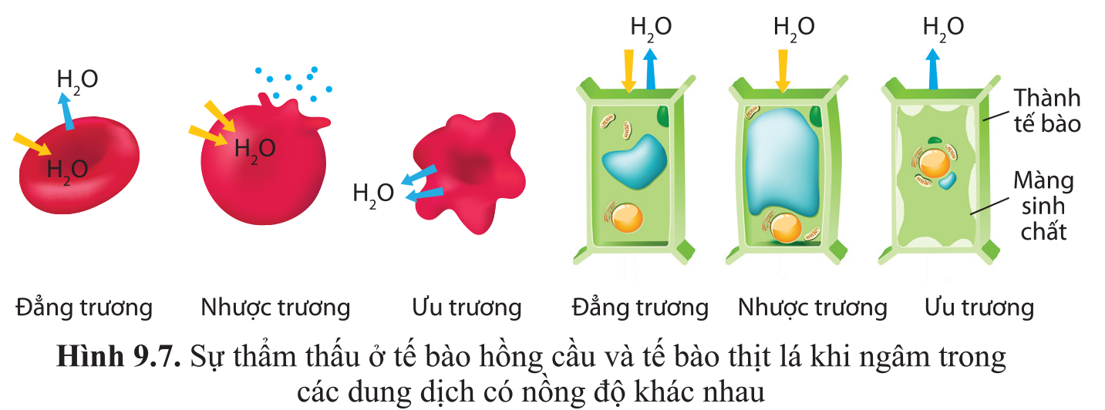
Quan sát hình 9.7 SGK, cho biết sự di chuyển của các phân tử nước, sự thay đổi hình dạng màng tế bào hồng cầu và màng tế bào thịt lá khi được ngâm trong từng dung dịch đẳng trương, nhược trương, ưu trương.

Slide 21
Trả lời:
Tế bào | Dung dịch
 | Nhược trương | Đẳng trương | Ưu trương
Sự di chuyển của các phân tử nước | Nước từ ngoài môi trường tế bào di chuyển vào trong tế bào | Nước từ hai chiều ngoài môi trường và trong tế bào di chuyển đồng đều | Nước từ trong tế bào di chuyển ra ngoài môi trường

Slide 22
Trả lời:
Tế bào | Dung dịch
 | Nhược trương | Đẳng trương | Ưu trương
Sự thay đổi hình dạng màng tế bào hồng cầu | Màng tế bào không bị thay đổi hình dạng | Màng tế bào căng dần rồi vỡ | Màng tế bào bị teo lại

Slide 23
Trả lời:
Tế bào | Dung dịch
 | Nhược trương | Đẳng trương | Ưu trương
Sự thay đổi hình dạng màng tế bào màng tế bào thịt | Màng tế bào không bị thay đổi hình dạng | Màng tế bào căng dần, nhưng không vỡ do có thành tế bào | Màng tế bào bị teo lại

Slide 24
Hãy hoàn thành bảng so sánh hiện tượng khuếch tán và thẩm thấu!
 | Hiện tượng khuếch tán | Hiện tượng thẩm thấu
Giống nhau
Khác nhau
Ví dụ

Slide 25
III. Sự vận chuyển chủ động qua màng sinh chất
Là sự vận chuyển các chất ngược chiều gradient nồng độ với sự tham gia của protein vận chuyển (thường gọi là bơm) và tiêu tốn năng lượng.
Có loại protein vận chuyển một chất, có loại protein vận chuyển hai chất.
Thông qua sự vận chuyển chủ động, tế bào lấy các chất cần thiết và điều hoà nồng độ các chất trong tế bào.

Slide 26


Hoạt động cặp đôi
IV. Sự nhập bào và xuất bào
Trình bày hiện tượng nhập bào và xuất bào thông qua biến dạng của màng sinh chất. Lấy ví dụ minh họa.
Nêu ý nghĩa của hiện tượng nhập bào và xuất bào

Slide 27

Các phân tử lớn như protein, polysaccharide,... được vận chuyển trong các túi (bóng) được hình thành từ sự biến dạng của màng thông qua sự nhập bào và xuất bào. Đây cũng là một dạng vận chuyển chủ động và tiêu tốn năng lượng.
Trong quá trình nhập bào, tế bào có thể vận chuyển các phân tử lớn hay tế bào khác (sự thực bào) hoặc một lượng lớn chất lỏng (sự ẩm bào). Các túi sau đó thường nhập với lysosome để tiêu hoá toàn bộ thành phần bên trong túi.

Slide 28


V. THỰC HÀNH VỀ SỰ VẬN CHUYỂN QUA MÀNG SINH CHẤT
Hoạt động nhóm
Nhóm 1: Thực hiện thí nghiệm quan sát hiện tượng co và phản co nguyên sinh.
Nhóm 2: Thực hành thí nghiệm tính thấm có chọn lọc của màng tế bào sống.

Slide 29
Nhóm 1: Tìm hiểu về tính thấm chọn lọc của màng tế bào sống
Chuẩn bị:
Mẫu tươi: một số mầm giá đỗ dài khoảng 3 - 4 cm.
Hoá chất: nước cất, dung dịch xanh methylene 0,5 %, nước sôi.
Dụng cụ: kính hiển vi quang học, lam kính, dao lam, đĩa đồng hồ, cốc thuỷ tinh, lamen, panh, ống nhỏ giọt.

Slide 30
Nhóm 1: Tìm hiểu về tính thấm chọn lọc của màng tế bào sống
Tiến hành:
a. Làm tiêu bản:
Ngâm một nửa số mầm giá đỗ trong cốc đựng nước sôi khoảng 5 phút.
Cho hai mâm giá đỗ: một mầm giá đỗ sống và một mầm giá đỗ đã ngâm nước sôi vào đĩa đồng hồ đựng thuốc nhuộm xanh methylene khoảng 10 phút.

Slide 31
Nhóm 1: Tìm hiểu về tính thấm chọn lọc của màng tế bào sống
Tiến hành:
a. Làm tiêu bản:
Sau đó, dùng panh gắp hai mầm giá đỗ ra khỏi dung dịch xanh methylene, rửa sạch bằng nước cất.
Đặt hai mầm giá đỗ lên lam kính và dùng dao lam cắt 2 — 3 lát mỏng (< 0,5 mm) từ mỗi mầm giá đỗ. Nhỏ nước lên lát cắt và đậy lamen
(lưu ý: tránh có bọt khí dưới lamen).

Slide 32
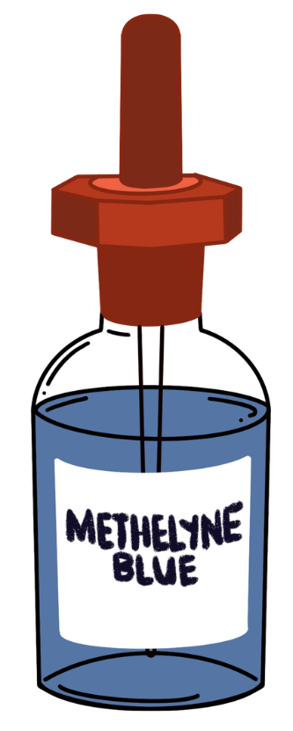
Nhóm 1: Tìm hiểu về tính thấm chọn lọc của màng tế bào sống
Tiến hành:
b. Quan sát tiêu bản dưới kính hiển vi
Đặt và cố định tiêu bản trên bàn kính.
Quan sát tiêu bản ở vật kính 10x rồi chuyển sang vật kính 40x.
c. Báo cáo
Báo cáo kết quả thí nghiệm theo gợi ý ở bài 6 và trả lời câu hỏi sau: Thuốc nhuộm methylene có mặt trong tế bào ở mâm giá đỗ nào? Giải thích.

Slide 33
Nhóm 2: Tìm hiểu về sự co nguyên sinh và
phản co nguyên sinh ở tế bào thực vật
Chuẩn bị:
Mẫu tươi: lá cây thài lài tía.
Hoá chất: nước cất, dung dịch NaCl 10 %.
Dụng cụ: kính hiển vi quang học, lam kính, kim mũi mác, đĩa đồng hồ, giấy thấm, ống nhỏ giọt.

Slide 34
Nhóm 2: Tìm hiểu về sự co nguyên sinh và
phản co nguyên sinh ở tế bào thực vật
Tiến hành:
a. Làm tiêu bản đối chứng
Lấy một lam kính và nhỏ một giọt nước cất vào giữa lam kính.
Dùng kim mũi mác bóc một lớp tế bào mặt dưới của lá cây thài lài tía đặt lên giọt nước trên lam kính rồi đậy lamen và dùng giấy thấm bớt nước dư ở phía ngoài.
Quan sát tiêu bản ở vật kính 10x rồi chuyển sang vật kính 40x.

Slide 35
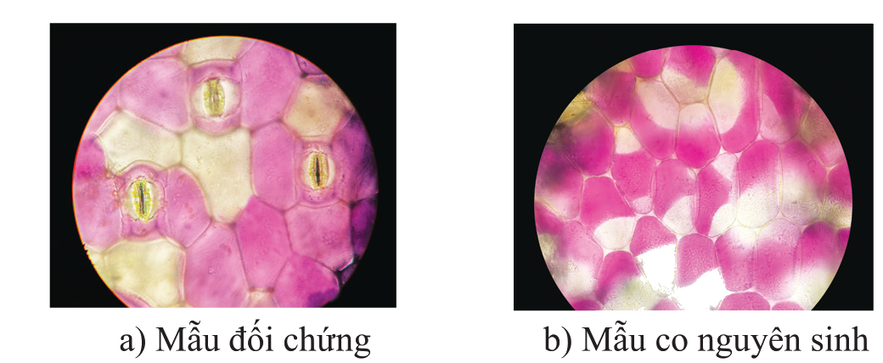
Nhóm 2: Tìm hiểu về sự co nguyên sinh và
phản co nguyên sinh ở tế bào thực vật
Tiến hành:
b. Làm tiêu bản mẫu phản co nguyên sinh
Lấy tiêu bản mẫu co nguyên sinh ra khỏi kính hiển vi và nhỏ một giọt nước cất vào mép của một phía lamen.
Dùng giấy thấm hút hết nước thừa ở phía kia của lamen.
Lặp lại việc nhỏ và thấm khoảng 2 - 3 lần nhằm thay thế hoàn toàn dung dịch NaCl 10 % bằng nước cất. Sau 10 phút, quan sát tiêu bản dưới kính hiển vi

Slide 36
Nhóm 2: Tìm hiểu về sự co nguyên sinh và
phản co nguyên sinh ở tế bào thực vật
Tiến hành:
d. Báo cáo:
Mô tả hình dạng và vẽ các tế bào biểu bì và các tế bào cầu tạo nên khí không ở mẫu đối chứng, mẫu co nguyên sinh và mẫu phản co nguyên sinh.
Viết báo cáo theo hướng dẫn ở bài 6.

Slide 37



Slide 38

Dựa vào hình 9.3 và 9.5 cho biết đặc điểm chung giữa khuếch tán đơn giản và khuếch tán tăng cường.

Slide 39
Các quá trình sau là nhập bào hay xuất bào? Giải thích.
a) Trùng giày lấy thức ăn.
b) Tế bào tuyến tụy tiết enzyme, hormone.
a) Trùng giày lấy thức ăn → nhập bào
b) Tế bào tuyến tụy tiết enzyme, hormone → xuất bào

Slide 40


Slide 41

1. Tại sao rau củ ngâm muối, quả ngâm đường có thể bảo quản trong thời gian dài?
2. Tại sao khi bón phân quá nhiều, cây có thể chết?

Slide 42
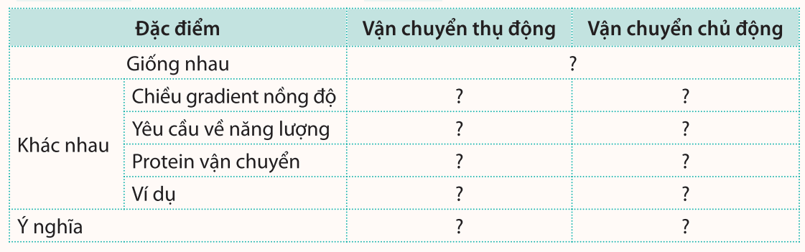
So sánh sự vận chuyển thụ động và sự vận chuyển chủ động qua màng sinh chất theo gợi ý ở bảng 9.1.

Slide 43


Slide 44

Trao đổi chất ở tế bào là tập hợp các phản ứng hoá học diễn ra trong tế bào (sự chuyển hoá vật chất) và sự trao đổi các chất giữa tế bào với môi trường (sự trao đổi chất qua màng).
Vận chuyển thụ động là sự vận chuyển các chất từ nơi có nồng độ cao đến nơi có nồng độ thấp (theo chiều gradient nồng độ). Vận chuyển thụ động qua màng sinh chất bao gồm sự khuếch tán đơn giản của các chất qua lớp lipid kép, khuếch tán tăng cường với sự tham gia của protein vận chuyển và thẩm thấu của các phân tử nước.

Slide 45
Vận chuyển chủ động là sự vận chuyển các chất qua màng ngược chiều gradient nồng độ với sự tham gia của protein vận chuyển và tiêu tốn năng lượng. Vận chuyển thụ động và vận chuyển chủ động đảm bảo cung cấp các chất cần thiết cho tế bào và điều hoà nồng độ các chất hai bên màng sinh chất.

Slide 46


HƯỚNG DẪN VỀ NHÀ
Làm bài tập trong Sách bài tập
Sinh học 10
Đọc và tìm hiểu trước Bài 10: Sự chuyển hóa năng lượng và Enzyme
Ôn lại kiến thức đã học

Slide 47


Slide 48



Like fanpage Hoc10 - Học 1 biết 10 để nhận thêm nhiều tài liệu giảng dạy
theo đường link:
Hoc10 – Học 1 biết 10
Hoặc truy cập qua QR code

